Slide 1
MyBatis注解开发

Slide 2

目
MyBatis的注解开发
Contents

Slide 3
1.Mybatis的注解开发
1.1 MyBatis的常用注解
这几年来注解开发越来越流行，Mybatis也可以使用注解开发方式，这样我们就可以减少编写Mapper
映射文件了。我们先围绕一些基本的CRUD来学习，再学习复杂映射多表操作。
@Insert：实现新增
@Update：实现更新
@Delete：实现删除
@Select：实现查询
@Result：实现结果集封装
@Results：可以与@Result 一起使用，封装多个结果集
@One：实现一对一结果集封装
@Many：实现一对多结果集封装

Slide 4
1.Mybatis的注解开发
1.2 MyBatis的增删改查
我们完成简单的user表的增删改查的操作
private UserMapper userMapper;
@Before
public void before() throws IOException {
InputStream resourceAsStream = Resources.getResourceAsStream("SqlMapConfig.xml");
SqlSessionFactory sqlSessionFactory = new SqlSessionFactoryBuilder().build(resourceAsStream);
SqlSession sqlSession = sqlSessionFactory.openSession(true);
userMapper = sqlSession.getMapper(UserMapper.class);
}

Slide 5
1.Mybatis的注解开发
1.2 MyBatis的增删改查
@Test
public void testAdd() {
User user = new User();
user.setUsername("测试数据");
user.setPassword("123");
user.setBirthday(new Date());
userMapper.add(user);
}
@Test
public void testUpdate() throws IOException {
User user = new User();
user.setId(16);
user.setUsername("测试数据修改");
user.setPassword("abc");
user.setBirthday(new Date());
userMapper.update(user);
}

Slide 6
1.Mybatis的注解开发
1.2 MyBatis的增删改查
@Test
public void testDelete() throws IOException {
userMapper.delete(16);
}
@Test
public void testFindById() throws IOException {
User user = userMapper.findById(1);
System.out.println(user);
}
@Test
public void testFindAll() throws IOException {
List<User> all = userMapper.findAll();
for(User user : all){
System.out.println(user);
}
}

Slide 7
1.Mybatis的注解开发
1.2 MyBatis的增删改查
修改MyBatis的核心配置文件，我们使用了注解替代的映射文件，所以我们只需要加载使用了注解的Mapper接口即可
<mappers>
<!--扫描使用注解的类-->
<mapper class="com.itheima.mapper.UserMapper"></mapper>
</mappers>
或者指定扫描包含映射关系的接口所在的包也可以
<mappers>
<!--扫描使用注解的类所在的包-->
<package name="com.itheima.mapper"></package>
</mappers>

Slide 8
1.Mybatis的注解开发
1.3 MyBatis的注解实现复杂映射开发
实现复杂关系映射之前我们可以在映射文件中通过配置<resultMap>来实现，使用注解开发后，我们可以使用@Results注解，@Result注解，@One注解，@Many注解组合完成复杂关系的配置
注解 | 说明
@Results | 代替的是标签<resultMap>该注解中可以使用单个@Result注解，也可以使用@Result集合。使用格式：@Results（{@Result（），@Result（）}）或@Results（@Result（））
@Resut | 代替了<id>标签和<result>标签 @Result中属性介绍： column：数据库的列名 property：需要装配的属性名 one：需要使用的@One 注解（@Result（one=@One）（））） many：需要使用的@Many 注解（@Result（many=@many）（）））

Slide 9
1.Mybatis的注解开发
1.3 MyBatis的注解实现复杂映射开发
注解 | 说明
@One （一对一） | 代替了<assocation> 标签，是多表查询的关键，在注解中用来指定子查询返回单一对象。 @One注解属性介绍： select: 指定用来多表查询的 sqlmapper 使用格式：@Result(column=" ",property="",one=@One(select=""))
@Many （多对一） | 代替了<collection>标签, 是是多表查询的关键，在注解中用来指定子查询返回对象集合。 使用格式：@Result(property="",column="",many=@Many(select=""))

Slide 10
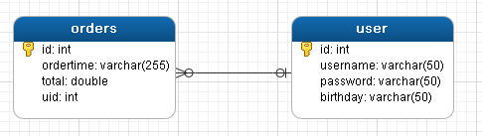
1.Mybatis的注解开发
1.4 一对一查询
1. 一对一查询的模型
用户表和订单表的关系为，一个用户有多个订单，一个订单只从属于一个用户
一对一查询的需求：查询一个订单，与此同时查询出该订单所属的用户

Slide 11
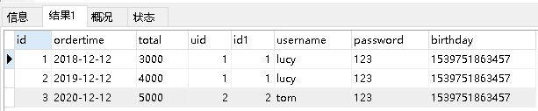
1.Mybatis的注解开发
1.4 一对一查询
2. 一对一查询的语句
对应的sql语句：
select * from orders;
select * from user where id=查询出订单的uid;
查询的结果如下：

Slide 12
1.Mybatis的注解开发
1.4 一对一查询
3. 创建Order和User实体
public class Order {
private int id;
private Date ordertime;
private double total;
//代表当前订单从属于哪一个客户
private User user;
}
public class User {
private int id;
private String username;
private String password;
private Date birthday;
}

Slide 13
1.Mybatis的注解开发
1.4 一对一查询
4. 创建OrderMapper接口
public interface OrderMapper {
List<Order> findAll();
}

Slide 14
1.Mybatis的注解开发
1.4 一对一查询
5. 使用注解配置Mapper
public interface OrderMapper {
@Select("select * from orders")
@Results({
@Result(id=true,property = "id",column = "id"),
@Result(property = "ordertime",column = "ordertime"),
@Result(property = "total",column = "total"),
@Result(property = "user",column = "uid",
javaType = User.class,
one = @One(select = "com.itheima.mapper.UserMapper.findById"))
})
List<Order> findAll();
}
public interface UserMapper {
@Select("select * from user where id=#{id}")
User findById(int id);
}

Slide 15
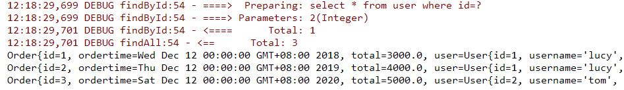
1.Mybatis的注解开发
1.4 一对一查询
6. 测试结果
@Test
public void testSelectOrderAndUser() {
List<Order> all = orderMapper.findAll();
for(Order order : all){
System.out.println(order);
}
}

Slide 16
1.Mybatis的注解开发
1.5 一对多查询
1. 一对多查询的模型
用户表和订单表的关系为，一个用户有多个订单，一个订单只从属于一个用户
一对多查询的需求：查询一个用户，与此同时查询出该用户具有的订单

Slide 17
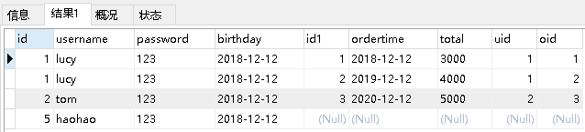
1.Mybatis的注解开发
1.5 一对多查询
2. 一对多查询的语句
对应的sql语句：
select * from user;
select * from orders where uid=查询出用户的id;
查询的结果如下：

Slide 18
1.Mybatis的注解开发
1.5 一对多查询
3. 修改User实体
public class Order {
private int id;
private Date ordertime;
private double total;
//代表当前订单从属于哪一个客户
private User user;
}
public class User {
private int id;
private String username;
private String password;
private Date birthday;
//代表当前用户具备哪些订单
private List<Order> orderList;
}

Slide 19
1.Mybatis的注解开发
1.5 一对多查询
4. 创建UserMapper接口
List<User> findAllUserAndOrder();

Slide 20
1.Mybatis的注解开发
1.5 一对多查询
5. 使用注解配置Mapper
public interface UserMapper {
@Select("select * from user")
@Results({
@Result(id = true,property = "id",column = "id"),
@Result(property = "username",column = "username"),
@Result(property = "password",column = "password"),
@Result(property = "birthday",column = "birthday"),
@Result(property = "orderList",column = "id",
javaType = List.class,
many = @Many(select = "com.itheima.mapper.OrderMapper.findByUid"))
})
List<User> findAllUserAndOrder();
}
public interface OrderMapper {
@Select("select * from orders where uid=#{uid}")
List<Order> findByUid(int uid);
}

Slide 21
1.Mybatis的注解开发
1.5 一对多查询
6. 测试结果
List<User> all = userMapper.findAllUserAndOrder();
for(User user : all){
System.out.println(user.getUsername());
List<Order> orderList = user.getOrderList();
for(Order order : orderList){
System.out.println(order);
}
System.out.println("-----------------------------");
}

Slide 22
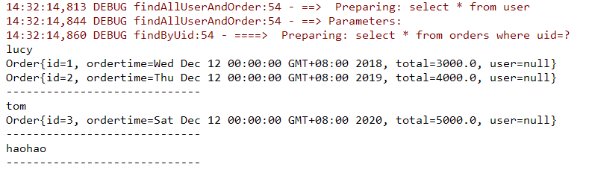
1.Mybatis的注解开发
1.5 一对多查询
6. 测试结果

Slide 23
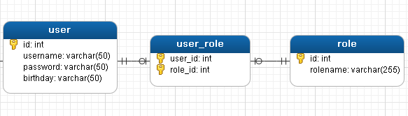
1.Mybatis的注解开发
1.6 多对多查询
1. 多对多查询的模型
用户表和角色表的关系为，一个用户有多个角色，一个角色被多个用户使用
多对多查询的需求：查询用户同时查询出该用户的所有角色

Slide 24
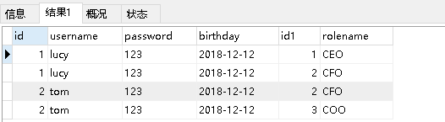
1.Mybatis的注解开发
1.6 多对多查询
2. 多对多查询的语句
对应的sql语句：
select * from user;
select * from role r,user_role ur where r.id=ur.role_id and ur.user_id=用户的id
查询的结果如下：

Slide 25
1.Mybatis的注解开发
1.6 多对多查询
3. 创建Role实体，修改User实体
public class User {
private int id;
private String username;
private String password;
private Date birthday;
//代表当前用户具备哪些订单
private List<Order> orderList;
//代表当前用户具备哪些角色
private List<Role> roleList;
}
public class Role {
private int id;
private String rolename;
}

Slide 26
1.Mybatis多表查询
1.6 多对多查询
4. 添加UserMapper接口方法
List<User> findAllUserAndRole();

Slide 27
1.Mybatis的注解开发
1.6 多对多查询
5. 使用注解配置Mapper
public interface UserMapper {
@Select("select * from user")
@Results({
@Result(id = true,property = "id",column = "id"),
@Result(property = "username",column = "username"),
@Result(property = "password",column = "password"),
@Result(property = "birthday",column = "birthday"),
@Result(property = "roleList",column = "id",
javaType = List.class,
many = @Many(select = "com.itheima.mapper.RoleMapper.findByUid"))
})
List<User> findAllUserAndRole();}
public interface RoleMapper {
@Select("select * from role r,user_role ur where r.id=ur.role_id and ur.user_id=#{uid}")
List<Role> findByUid(int uid);
}

Slide 28
1.Mybatis的注解开发
1.6 多对多查询
6. 测试结果
UserMapper mapper = sqlSession.getMapper(UserMapper.class);
List<User> all = mapper.findAllUserAndRole();
for(User user : all){
System.out.println(user.getUsername());
List<Role> roleList = user.getRoleList();
for(Role role : roleList){
System.out.println(role);
}
System.out.println("----------------------------------");
}

Slide 29
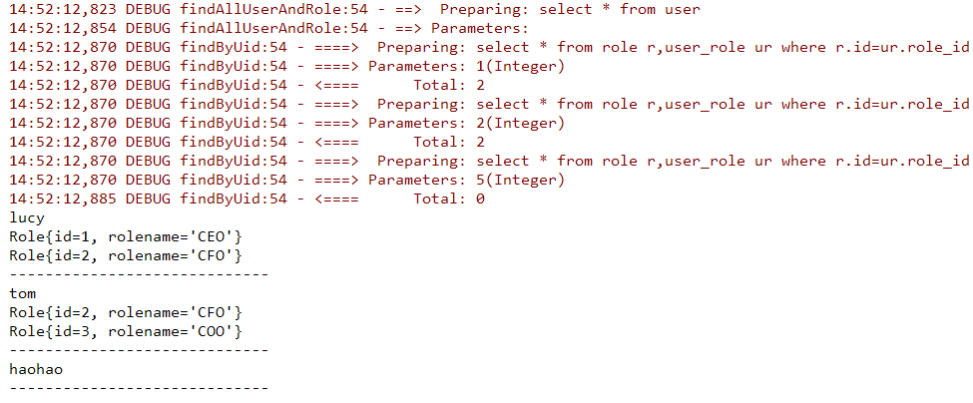
1.Mybatis的注解开发
1.6 多对多查询
6. 测试结果

